Slide 1
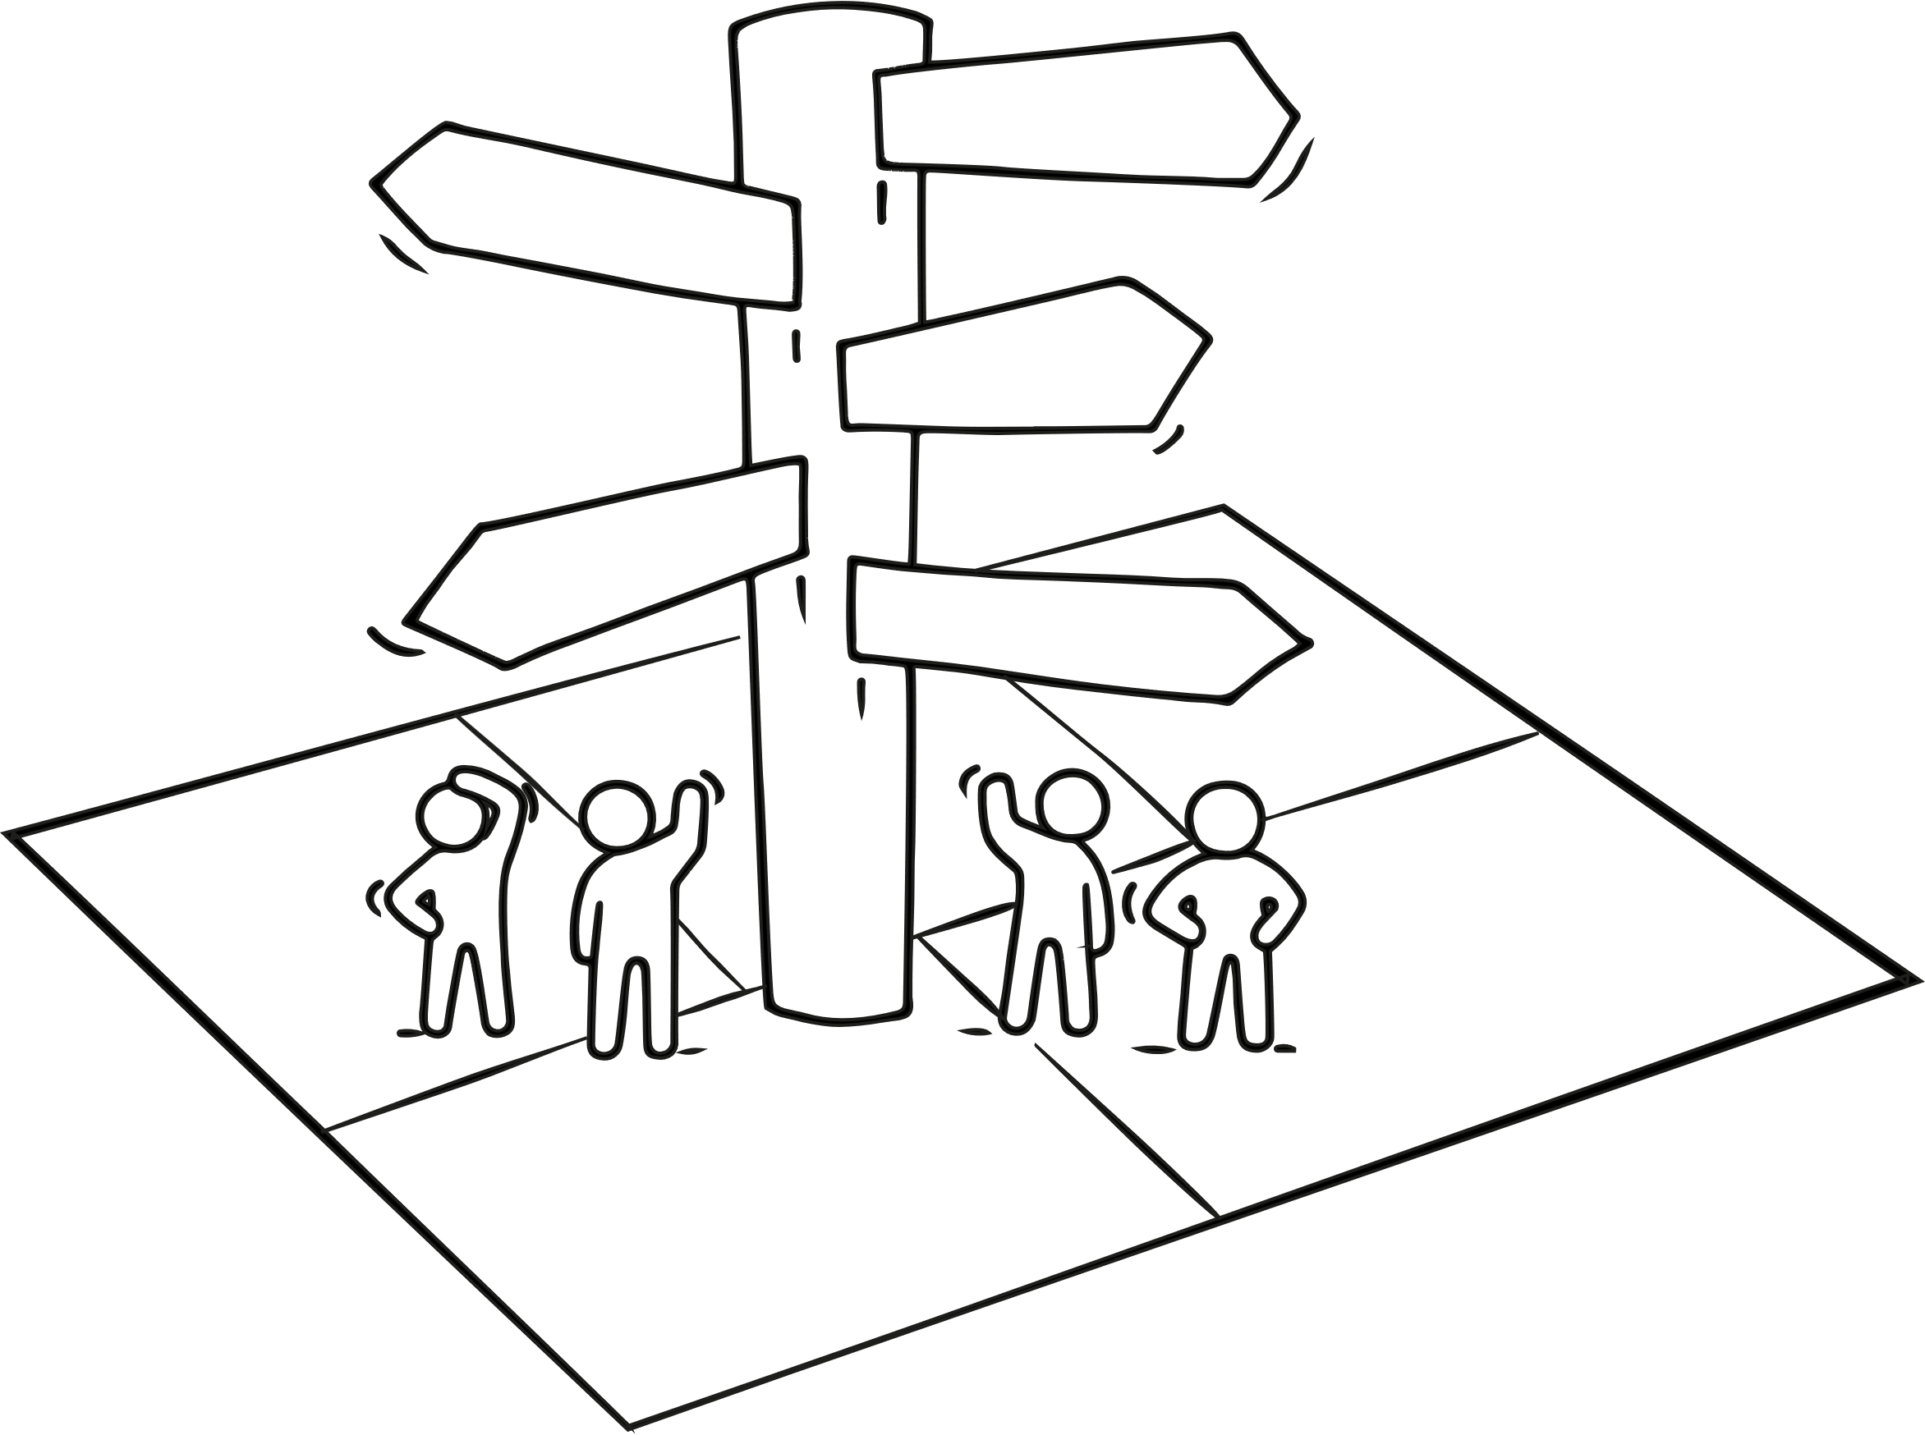
Werkzeuge für den Wandel
Wandelstupser:
Mit Veränderung experimentieren

Slide 2
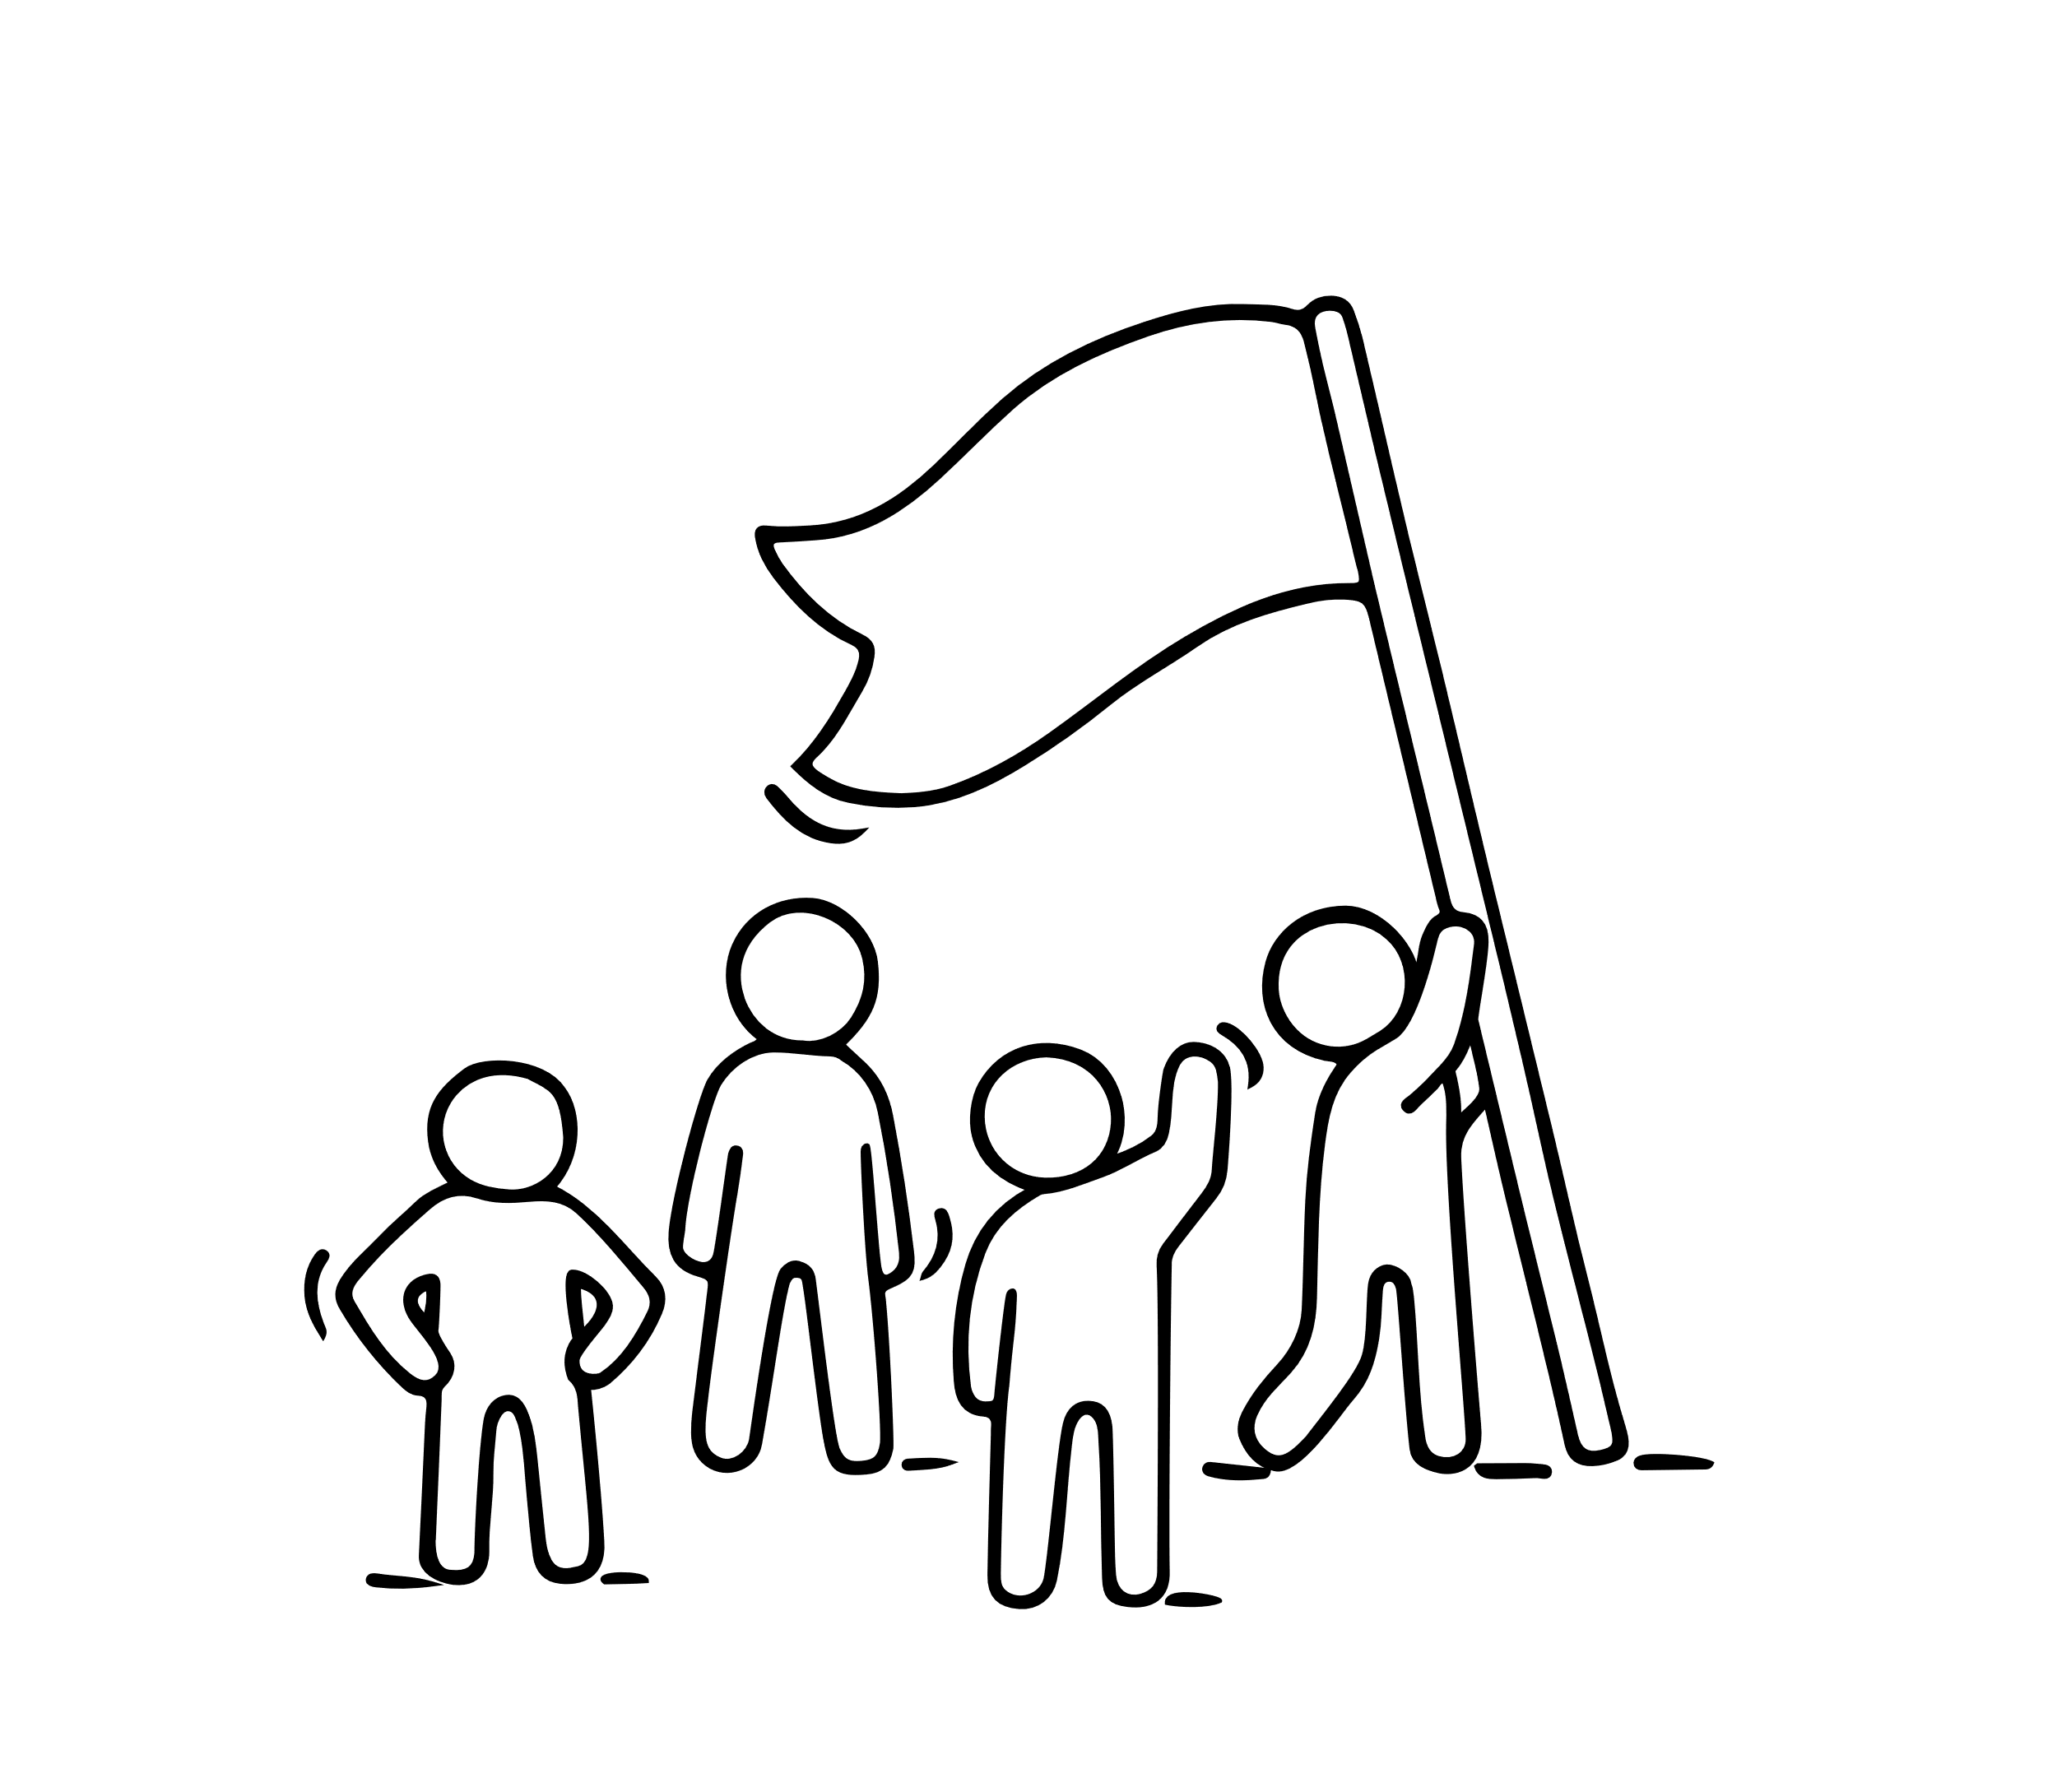
Morgen-Treff.
Dieser Wandelstupser kann euch unterstützen, wenn …
ihr Transparenz haben möchtet, woran jedes Teammitglied arbeitet.
ihr euch gegenseitig mehr unterstützen und die Verbundenheit untereinander steigern möchtet.
Probiert folgendes aus:
Nehmt euch als Team jeden Morgen zu einer festen Uhrzeit 15 Minuten Zeit, in denen ihr euch gegenseitig über anstehende und erledigte Aufgaben informiert. Dieser Morgen-Treff ist für alle Teammitglieder verpflichtend. Fokussiert euch auf einen kurzen Austausch auf Augenhöhe und vermeidet es, einander Rechenschaft abgeben zu wollen. Achtet auf die strenge Einhaltung des Zeit-Rahmens. Nacheinander tauscht ihr euch jeweils in wenigen Sätzen zu folgenden Fragestellungen aus:
Was habe ich gestern erreicht?
Was plane ich heute umzusetzen?
Was hat mich bei der Umsetzung meiner Tätigkeiten gehindert?

Slide 3
Fokus-Zeit.
Dieser Wandelstupser kann euch unterstützen, wenn …
ihr das Gefühl habt, dass ihr euch aufgrund ständiger Unterbrechungen zu wenig auf die Arbeit fokussieren könnt.
euch in eurer Arbeit regelmässig Themen begegnen, in die ihr euch länger hineindenken müsst.
Probiert folgendes aus:
Einigt euch auf ein festes Zeitfenster in der Woche – zum Beispiel zwei oder drei Stunden – in dem ihr nicht kommuniziert, also z.B. weder E-Mails schreibt noch telefoniert. So habt ihr Zeit, an einem Thema intensiv zu arbeiten. Haltet euch so gut wie möglich an die vereinbarte Fokus-Zeit. Kommuniziert eure Fokus-Zeit wo immer möglich auch ausserhalb des Teams an eure Kolleginnen und Kollegen, beispielsweise mit dem E-Mail-Abwesenheitsassistenten. Das explizite Kommunizieren schafft Verständnis.

Slide 4
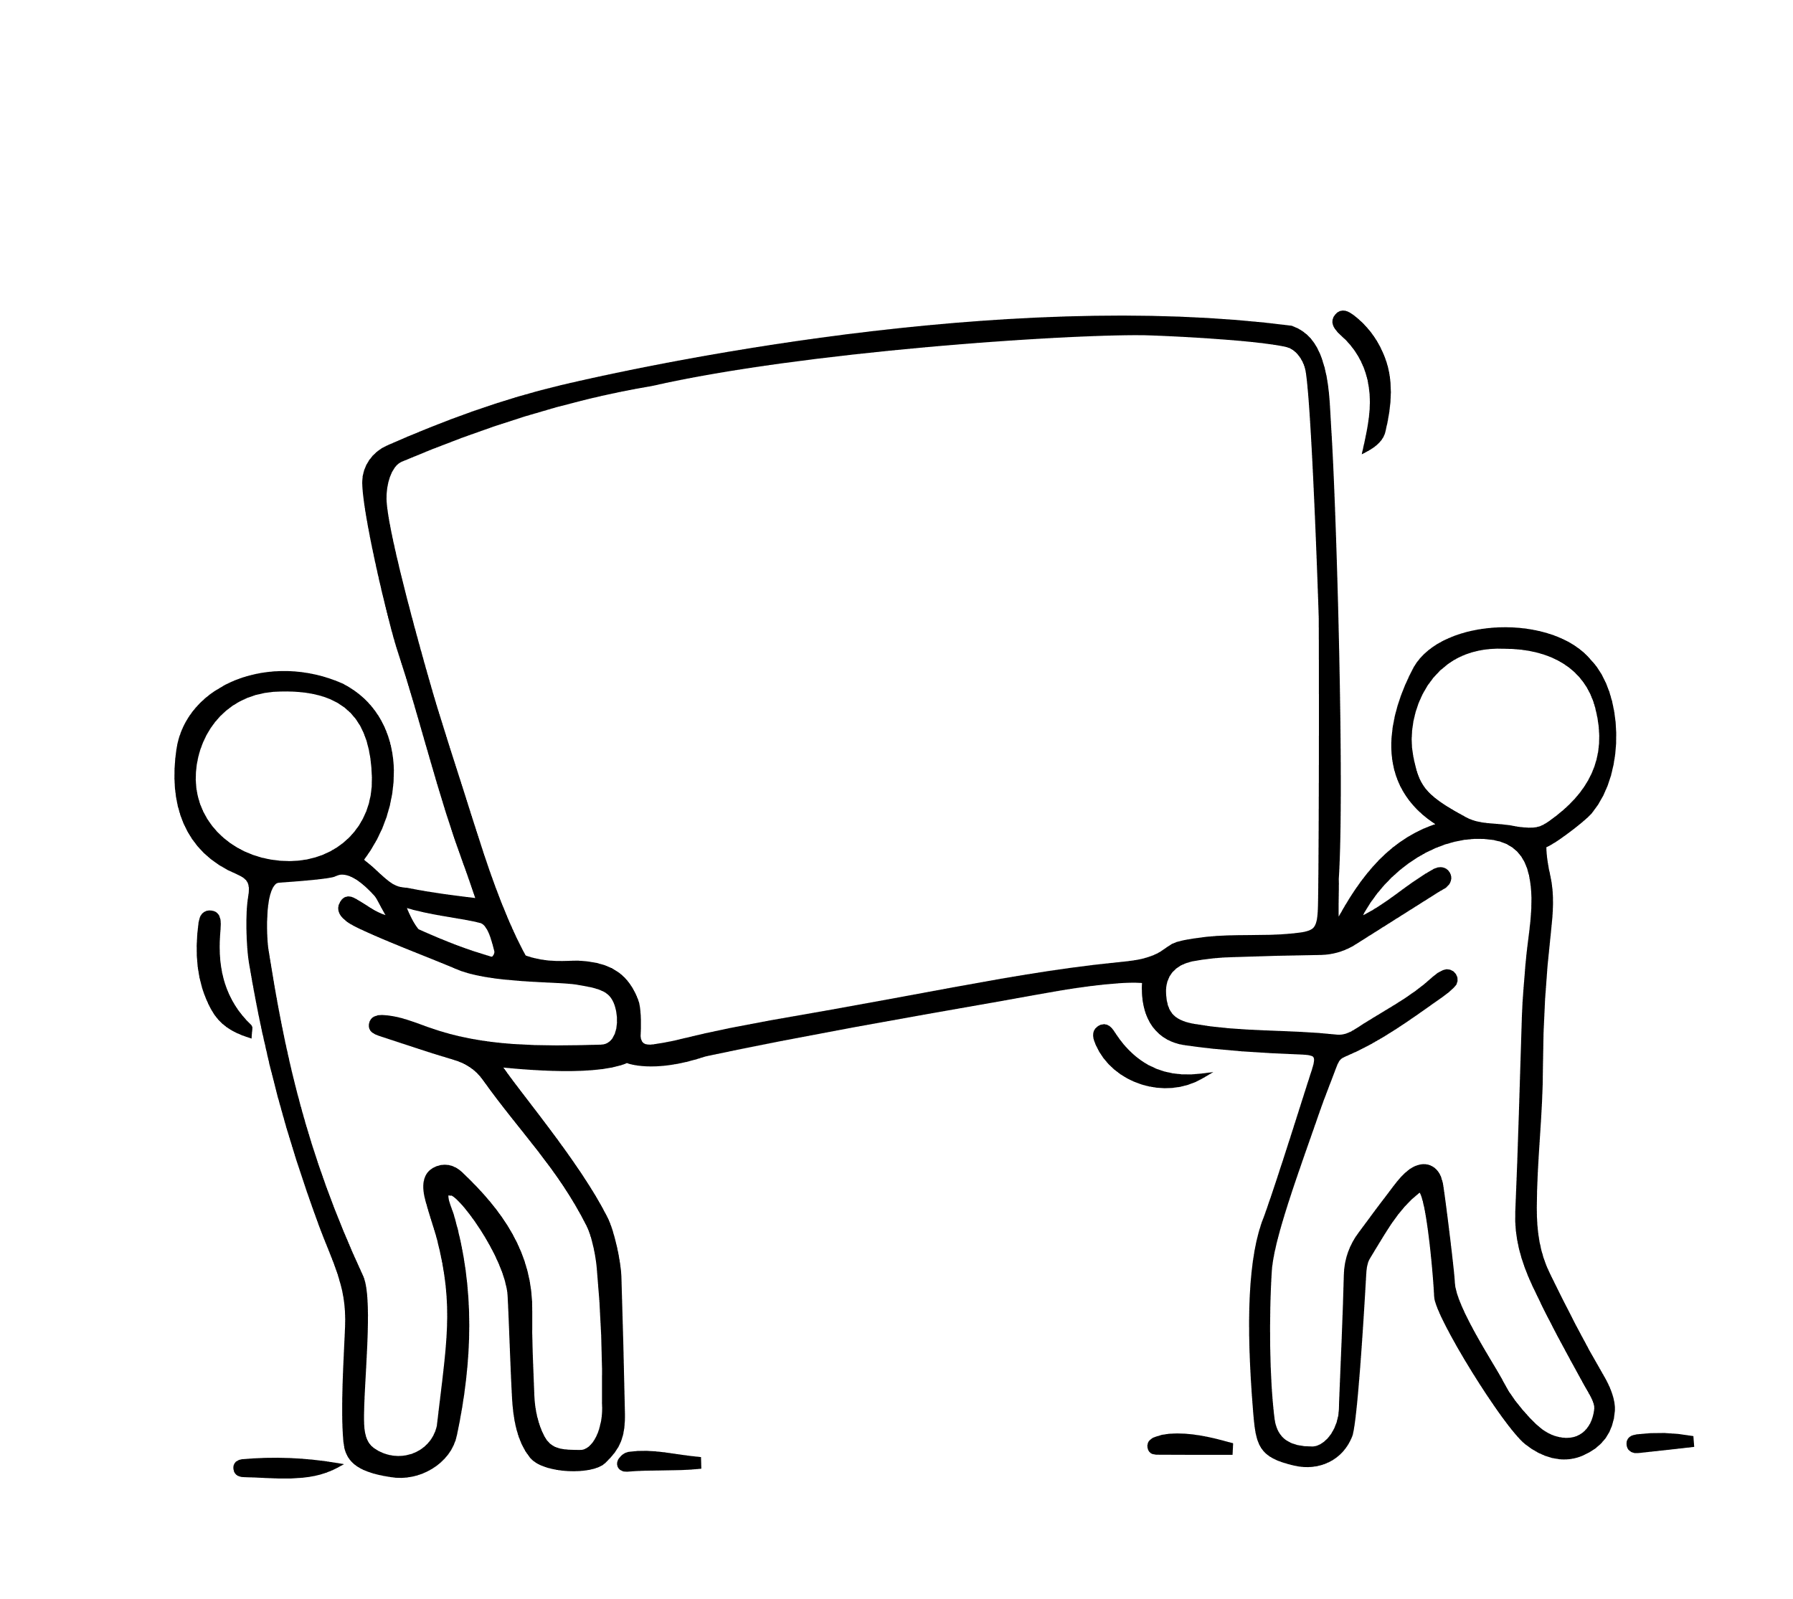
Zeit-Rahmen.
Dieser Wandelstupser kann euch unterstützen, wenn …
wenn ihr Besprechungen habt, die nur selten pünktlich zu Ende sind.
wenn ihr ungleiche Redeanteile von Teilnehmenden habt.
wenn ihr euch häufig in Diskussionen verliert.
Probiert folgendes aus:
Begrenzt die Redeanteile in Besprechungen: Jede Person erhält eine bestimmte Redezeit und jedes Thema erhält einen bestimmten Zeit-Rahmen. So stellt ihr sicher, dass ihr pünktlich endet und euch nicht in Diskussionen verliert. Die Zeit wird mit der Uhr konsequent gestoppt und sollte für alle sichtbar sein. Für das Zeit stoppen wird reihum immer eine andere Person gewählt. Was innerhalb des Zeitrahmens nicht gesagt wurde, bleibt eben ungesagt. Um die Zeit einzuhalten werdet ihr euch bald lernen, euch thematisch zu fokussieren, und bündig wirklich nur das Wesentliche zu sagen.

Slide 5
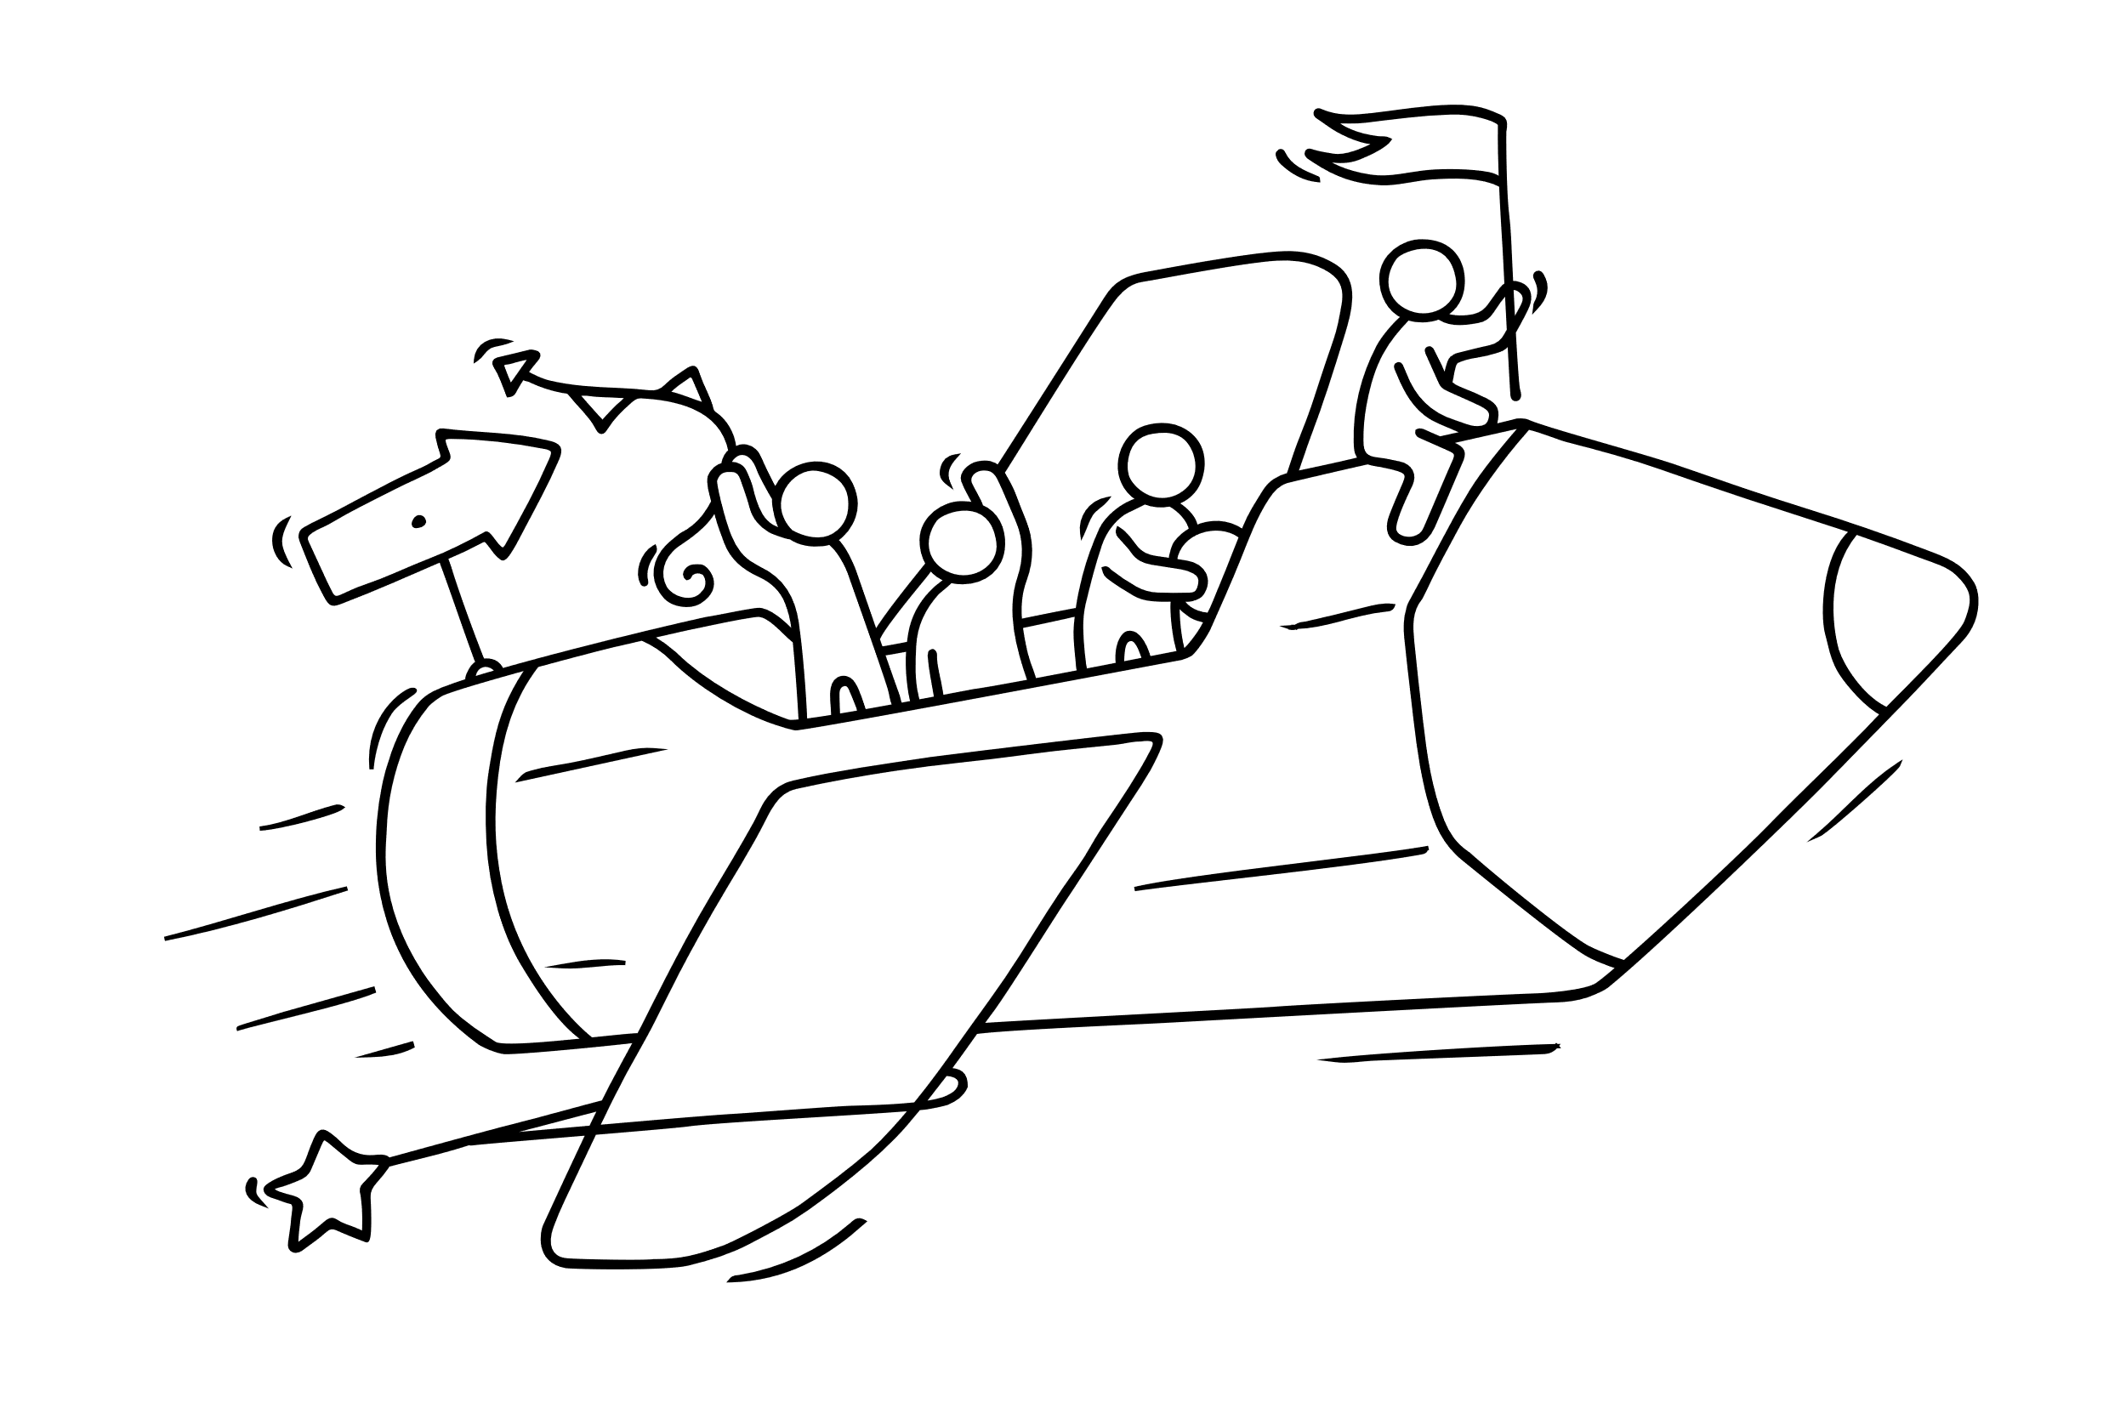
Team-Entscheidung.
Dieser Wandelstupser kann euch unterstützen, wenn …
ihr schneller gemeinsame Entscheidungen treffen wollt.
ihr Teamentscheidungen treffen möchtet.
Probiert folgendes aus:
Tauscht eure Meinung über das zu Entscheidende aus. Eventuell gibt es eine begrenzte Redezeit pro Person. Formuliert den Entscheidungsbedarf konkret und schreibt ihn zum Beispiel auf ein Flipchart oder in eine Power Point. Klärt in einer ersten Runde, ob es irgendwelche Verständnisfragen gibt. In einer zweiten Runde, die der Meinungsbildung dient, können Reaktionen, Meinungen, Gefühle etc. zu den Vorschlägen geäussert werden. Nach dieser Runde gibt es eine Finger-Abstimmung. Das bedeutet, jedes Teammitglied stimmt mit der Anzahl der Finger, die es in die Höhe streckt, ab. Wenn jemand nur 1 Finger zeigt, muss dies geklärt werden. Das Teammitglied ist dann verpflichtet, Vorschläge und Ideen für eine Alternative mitzuentwickeln.
5 Finger: Grossartige Idee (Ich stehe voll und ganz dahinter)
4 Finger: Gute Idee (Ich stehe dahinter)
3 Finger: Die Idee ist okay (Ich bin neutral. Vielleicht gibt es eine bessere Idee, vielleicht auch nicht)
2 Finger: Keine gute Idee (Mir wäre eine Alternative lieber)
1 Finger: Die Idee ist projektgefährdend (Wir müssen eine Alternative finden)

Slide 6
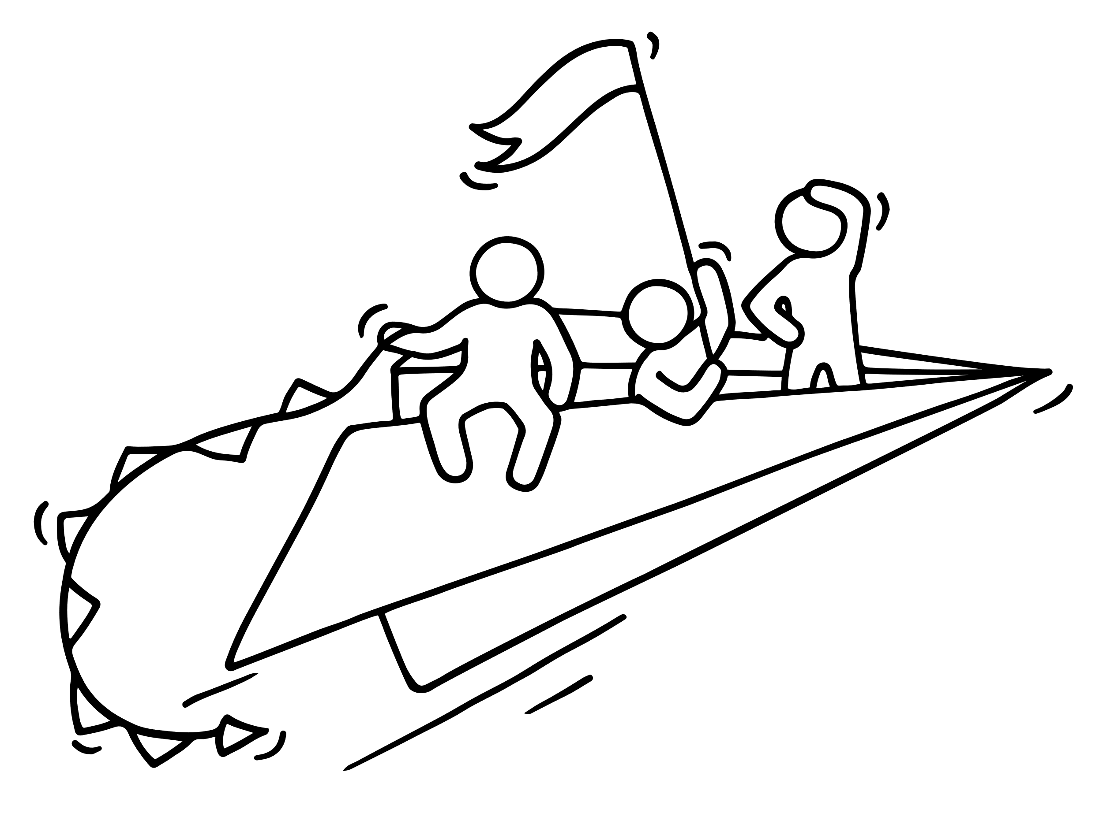
Perspektiven-Stuhl.
Dieser Wandelstupser kann euch unterstützen, wenn …
Ihr andere Perspektiven in Diskussionen und Entscheidungen mitdenken möchtet, auch wenn diese nicht von anwesenden Personen vertreten werden können.
Probiert folgendes aus:
Stellt einen leeren Stuhl an den Tisch und definiert, welche Perspektive der Stuhl symbolisiert. Das kann zum Beispiel ein Kunde/eine Kundin oder eine politische Vertretung oder andere wichtige Perspektiven sein, die ihr mitdenken möchtet. Wenn ihr möchtet, könnt ihr den Stuhl auch mit etwas versehen, was die Zielgruppe repräsentiert, zum Beispiel ein Bild, Kleidungsstück, Arbeitsutensil oder Symbole. Der Stuhl wird euch permanent erinnern, diese Perspektive nicht zu vergessen. Ihr könnt zusätzlich bewusst Zeiten in euren Meetings einplanen, in denen ihr jede anstehende Entscheidung nochmals aus dieser Perspektive beleuchtet.

Slide 7
Werkzeuge für den Wandel © 2023 by Digital Zug, Amt für Informatik und Organisation, Kanton Zug, Schweiz ist lizenziert unter CC BY-NC-SA 4.0. Um eine Kopie dieser Lizenz anzuzeigen, besuchen Sie http://creativecommons.org/licenses/by-nc-sa/4.0/

